Slide 1


NÁZEV: VY_32_INOVACE_PR,2_05_SAVCIVLESE
ŠKOLA: Základní škola Velké Karlovice, okres Vsetín
AUTOR: Mgr. Jana Kozoková
TEMA: Savci v podzimním lese
ČÍSLO PROJEKTU: CZ.1.07/1.4.00/21.1529

Slide 2
Výukový materiál: | EUPŠ _OP VK_Kozoková_Pr,2_05 SAVCIVLESE
Šablona: | III/2
Sada: | Pr, 2
Autor: | Mgr. Jana Kozoková
Vytvořeno: | Listopad 2011
Ověřeno: | 8.11.2011 – II. třída
Ročník: | 2
Druh učebního materiálu: | Prezentace
Vzdělávací oblast: | Člověk a jeho svět
Předmět: | Prvouka
Tematický okruh: | Rozmanitost přírody
Téma: | Savci v podzimním lese
Anotace: | Prezentace se zabývá vysvětlením pojmu savec a seznamuje žáky se základními údaji o savcích, které mohou v našich lesích potkat.
Poznámky: | Vhodné i k procvičování.

Slide 3
Savci v podzimním lese

Slide 4
Proč nazýváme některá zvířata savci?
Savcům se rodí většinou živá mláďata. Sají mateřské mléko, proto je nazýváme savci.
ocas
Uši
Čenich
Zadní končetiny
Přední končetiny

Slide 5
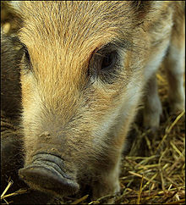
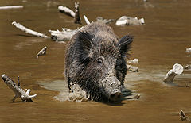
Prase Divoké
Samci prasete říkáme kanec, samice se nazývá prasnice. Jejich mláďata jsou selata. Živí se kořínky, červy, žaludy a slimáky.

Slide 6
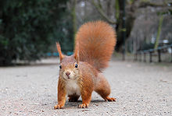
Veverka
Má rezavý, hnědý nebo černý kožíšek a světlé bříško a velmi huňatý ocas, kterým udržuje rovnováhu při skákání z větve na větev.

Slide 7
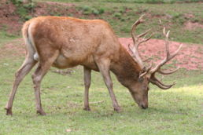
Jelen
Samec se nazývá jelen. Samice je laň, mláděti se říká kolouch.
Jelen je největším obyvatelem našich lesů.
Živí se např. trávou, pupeny stromů, lesními plody.

Slide 8
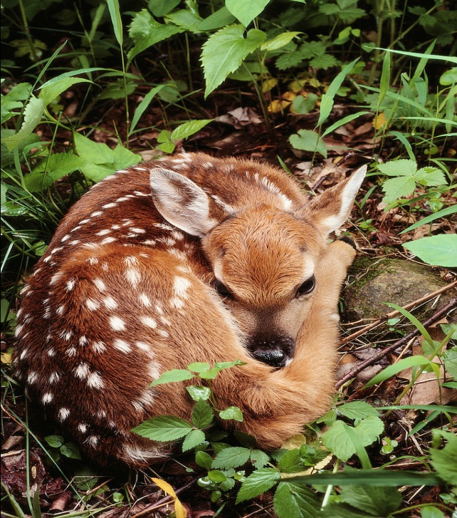
Srnec
Samci se říká srnec, samice je srna, mláděti se říká srnče.
Srnec je nejčastější lesní zvěř.
Srnci žijí v menších lesích.

Slide 9
PŘEČTI SI BÁSNIČKU ZAJATÁ SRNKA
Lepší je to v oboře
nežli u vás na dvoře.
Tam jdu měkce po jehličí,
slyším píseň ptačí,
tady na mne husy syčí,
kamení mě tlačí,
sotva kousek popoběhnu,
plot je ze všech stran,
zato v lese, zato v lese
všechno dokořán.

Slide 10
Zdroje Obrázků
Wikipedia: the free encyclopedia [online]. San Francisco (CA): Wikimedia Foundation, 2001- [cit. 2011-11-11]. Dostupné z: http://cs.wikipedia.org/wiki/Soubor:Wild_Boar_Habbitat_3.jpg
Wikipedia: the free encyclopedia [online]. San Francisco (CA): Wikimedia Foundation, 2001- [cit. 2011-11-11]. Dostupné z: http://cs.wikipedia.org/wiki/Soubor:Eichh%C3%B6rnchen_D%C3%BCsseldorf_Hofgarten_edit.jpg
Wikipedia: the free encyclopedia [online]. San Francisco (CA): Wikimedia Foundation, 2001- [cit. 2011-11-11]. Dostupné z: http://cs.wikipedia.org/wiki/Soubor:Silz_cerf22.jpg
Wikipedia: the free encyclopedia [online]. San Francisco (CA): Wikimedia Foundation, 2001- [cit. 2011-11-11]. Dostupné z: http://cs.wikipedia.org/wiki/Soubor:Capreolus_capreolus_(Marek_Szczepanek).jpg
www.office.microsoft.com
HRUBÍN, F. Špalíček veršů a pohádek. Praha: Albatros, 1988. 360 s.

